Slide 1


Le fonti di dati
Valerio Tiberi
Roma, 17 dicembre 2013

Slide 2

Statistica ufficiale (pubblica)
Ma cosa vuol dire «ufficiale» ?
  Genericamente definiamo ufficiale una dichiarazione pubblica o contenuta in un atto o un documento redatto secondo precise formalità (e quindi formale, diversamente da un'analoga informale) che può avere un valore giuridico
  Tuttavia possiamo definire ufficiale anche qualcosa di riconosciuto come vero ed attendibile da parte di chi ne ha interesse e quindi l'unico di cui si assume la responsabilità, a differenza di eventuali versioni «non ufficiali»
  Occorre dunque fare attenzione a non confondere le due categorie

Slide 3
Statistica ufficiale (pubblica)
Per «statistica ufficiale» si intende la produzione statistica contenuta nel programma statistico nazionale, nei programmi statistici regionali e, in generale, quella prodotta dagli enti ed uffici del Sistema statistico nazionale.
Elementi sostanziali che la differenziano dalla statistica «tout court»:
✗ sul piano soggettivo: autorevolezza della fonte (imparzialità, indipendenza scientifica,
impianto organizzativo pubblico)
✗ sul piano oggettivo qualità della statistica ufficiale (affidabilità, pertinenza, trasparenza,
riservatezza, tempestività etc.)
In quanto «certezza notiziale» produce, (in caso di richiamo della norma) o può produrre, effetti giuridici.

Slide 4
Statistica ufficiale. Quadro giuridico di riferimento
La statistica ufficiale è regolamentata, a livello nazionale dal Dlgs 322/89 che definisce la statistica ufficiale «patrimonio della collettività» e dal Codice italiano delle statistiche ufficiali del 2010.
Tale codice recepisce quanto stabilito a livello internazionale dal Code of practice di Eurostat del 2005 e contenuto nei Fundamental Principles of Official Statistics, adottati dalla Conferenza degli statistici europei nel 1992 e dalla Commissione statistica delle Nazioni Unite nel 1994

Slide 5
WWW Who – What - Where
Internet e la telematica, come per tutte le altre fonti informative, hanno rivoluzionato le modalità di diffusione dei dati.
Ma a maggior ragione occorre sapersi orientare…
✗ Who Chi produce (fonti della produzione)
✗ What Cosa produce (fonti di produzione)
✗ Where Dove reperire i dati (fonti di cognizione o acquisizione)

Slide 6
Fonti della produzione: Sistema statistico nazionale
Tanti attori coinvolti, una molteplicità di fonti…
ISTAT
Uffici di statistica
Amm.ni centrali e aziende autonome dello Stato
Enti di informazione statistica (Isfol-Inea)
Enti nazionali e altri Soggetti
Associazioni di enti locali
Regioni e Province Autonome
Province e Comuni (+100.000) - fino a 100.000 Ab.
Prefetture- UTG e Camere di commercio

Slide 7
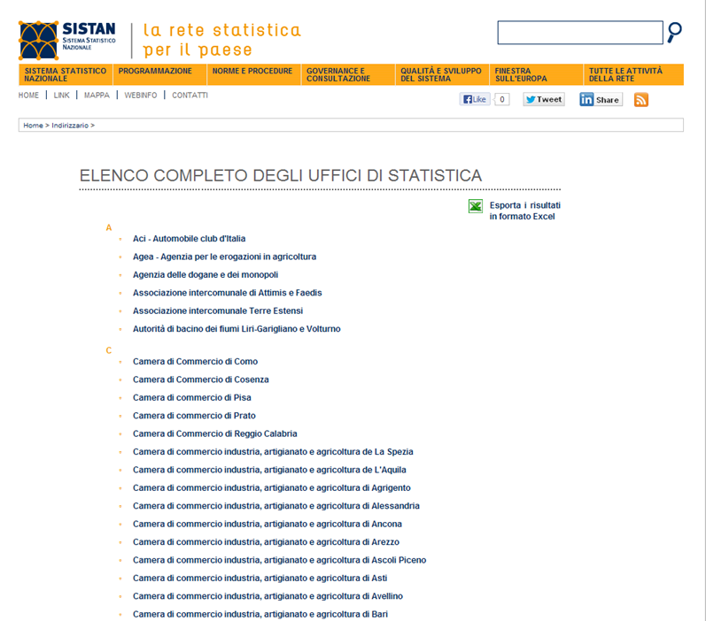
Elenco degli uffici di statistica
L’elenco completo degli uffici di statistica consente il puntamento diretto all’area in cui i membri del Sistan di solito rendono disponibile la loro produzione statistica

Slide 8
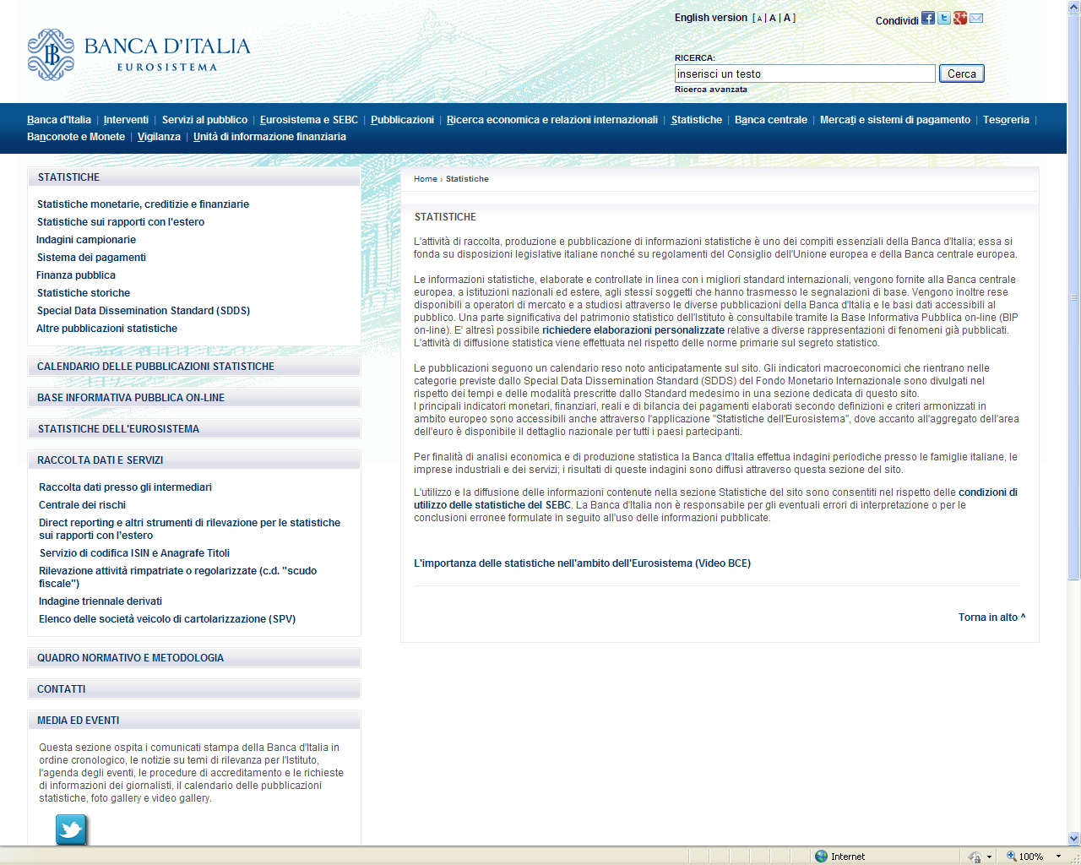
Fonti delle statistiche ufficiali monetarie e finanziarie
Banca d’Italia
La Banca d’Italia non fa parte del Sistema statistico nazionale , pur rappresentando la principale fonte statistica ufficiale delle statistiche monetarie e finanziarie, quali:
prestiti e tassi d’interesse bancari
statistiche sulla politica monetaria unica
mercato dei titoli
attività e passività finanziarie
statistiche su depositi e impieghi bancari
indagine sui bilanci di famiglia

Slide 9
Fonti di produzione
✗ RILEVAZIONI
RILEVAZIONI TOTALI: si prendono in considerazione tutte le unità di rilevazione riguardanti il fenomeno che si vuole studiare (rilevazione censuaria)
RILEVAZIONI CAMPIONARIE: si considera solo una parte delle unità che formano l’intera collettività, ovvero si estrapola un “campione”, che rappresenterà l’intero universo
✗ FONTI AMMINISTRATIVE
Informazioni raccolte da istituzioni pubbliche per finalità non statistiche, quali i dati
amministrativi raccolti su persone ed imprese ai fini fiscali, anagrafici, pensionistici, o giuridici
L’appropriatezza della fonte è scelta facendo riferimento a criteri di qualità, di costi e cercando di evitare eccessivi oneri sui rispondenti

Slide 10
Fonti di produzione – Elenco delle rilevazioni
Secondo il fenomeno da indagare, l'Istituto può inviare per posta il questionario, utilizzare l'intervista telefonica o diretta, avvalersi degli archivi amministrativi, quando disponibili, per ridurre l'onere statistico posto sui rispondenti.
Spesso come «fonte» viene indicato, oltre l’ente produttore, la rilevazione utilizzata per la raccolta dei dati:
http://www.istat.it/it/informazioni/per-i-rispondenti/elenco-delle-rilevazioni

Slide 11
Fonti di acquisizione
Problematiche di carattere generale
Ricerca
Interpretazione
Interpretazione dello stesso (conoscenza delle definizioni e dei metadati)
Soddisfazione
Rispondenza alle aspettative: adeguatezza e pertinenza(ho trovato proprio quello che cercavo?)
Conoscenza degli strumenti di navigazione e ricerca (quali “tool “usare?)
Reperimento del dato (ricerca per tema o keyword?)
Affidabilità del dato reale e percepita: (nonostante la verifica di attendibilità delle procedure alle volte il dato può non convincerci…)
Esaustività e completezza della ricerca effettuata (es. mancanza di alcuni dati – interruzioni di serie)
✗

Slide 12
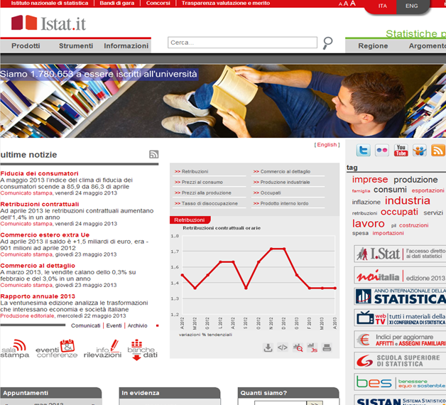
Il sito dell’Istat
Rappresenta la principale fonte d’informazione statistica «open», cioè fruibile e riutilizzabile gratuitamente.
Fornisce anche i link ad enti e organismi nazionali e internazionali dove è possibile reperire dati non disponibili direttamente sul sito Istat.

Slide 13
Fonti di cognizione: dove cercare i dati
Strumenti e canali di diffusione
✗ Pubblicazioni (flagship, ebook,
✗ Siti web (Istat, enti Sistan)
✗ Banche dati (sito web Istat e alcuni enti Sistan)
✗ Uffici di user support (Contact Centre Istat)
✗ Biblioteca centrale Istat

Slide 14
Come cercare i dati sul sito Istat: tip 1
Tempestività: per chi va di fretta.. e/o è un giornalista…
✗Calendario dei comunicati stampa (per conoscere in anticipo le date dei rilasci)
✗ Comunicati stampa (o comunicati PER la stampa…)
✗ Newsletter del Sistan e Cooperazione internazionale
✗ RSS per essere aggiornati in tempo reale ai dati secondo le proprie necessità
e (tip1.1) anche una mappa per non perdersi
Diamo uno sguardo a questi punti…

Slide 15


Come cercare i dati sul sito Istat: tip 2
Completezza: per chi vuole approfondire…
✗ il datawarehouse delle statistiche prodotte dall’Istat
✗ Banche dati trasversali
✗ Banche dati tematiche o settoriali scorriamole velocemente…

Slide 16

Come cercare i dati sul sito Istat: tip 3
…e ancora completezza: per chi necessita di serie storiche la cui disponibilità può dipendere dalla data d’inizio dell’indagine o dalla impossibilità di armonizzare i dati per profonde diversità metodologiche
un’area dedicata sul sito
serie storiche più limitate..
Qui è meglio soffermarsi un po’…

Slide 17




Come cercare i dati sul sito Istat: tip 4
Adeguatezza: per chi vuole conoscere «tanto» in poco tempo…(overview)

Slide 18
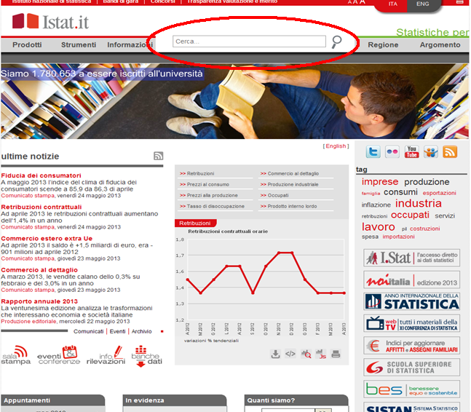
Come cercare i dati sul sito Istat: tip 5
… e se non si sa dove andare…
funzione CERCA ..
..quanti la usano correttamente?

Slide 19
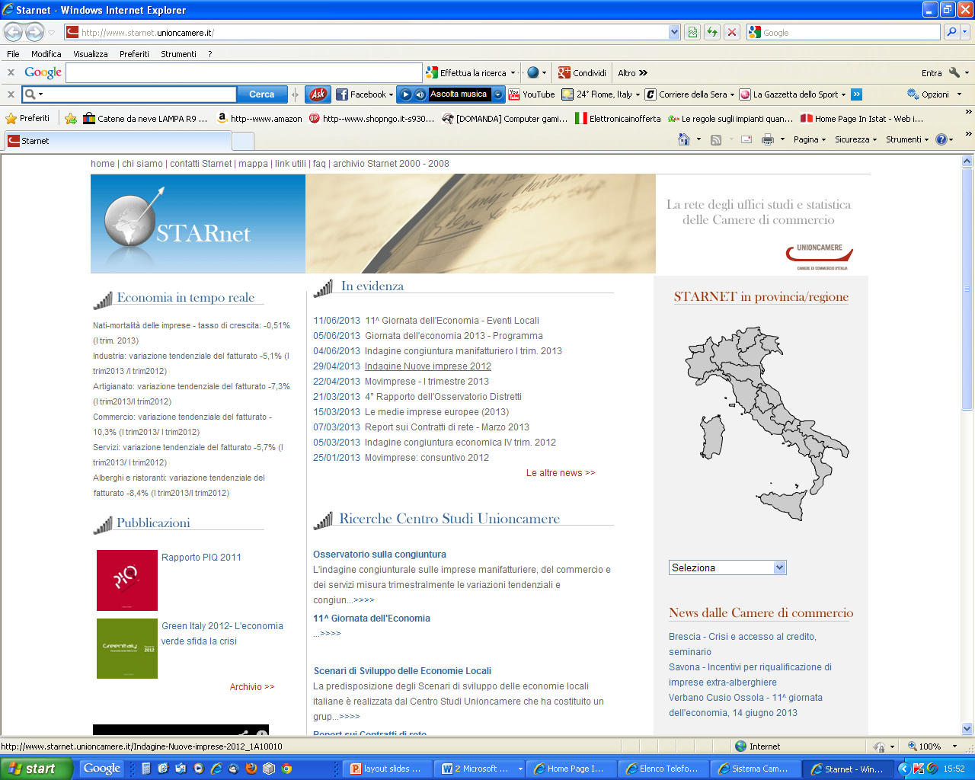
Altre fonti nazionali
…e quando non trovo sul sito Istat quello che vorrei?
Per esempio alcuni dati su imprese…
http://www.starnet.unioncamere.it
La rete degli uffici studi e statistica delle Camere di commercio, contenente dati statistici e analisi economiche organizzate per territorio e per settore..
..e il sistema excelsior che monitora i fabbisogni occupazionali e formativi delle imprese

Slide 20
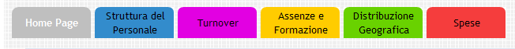
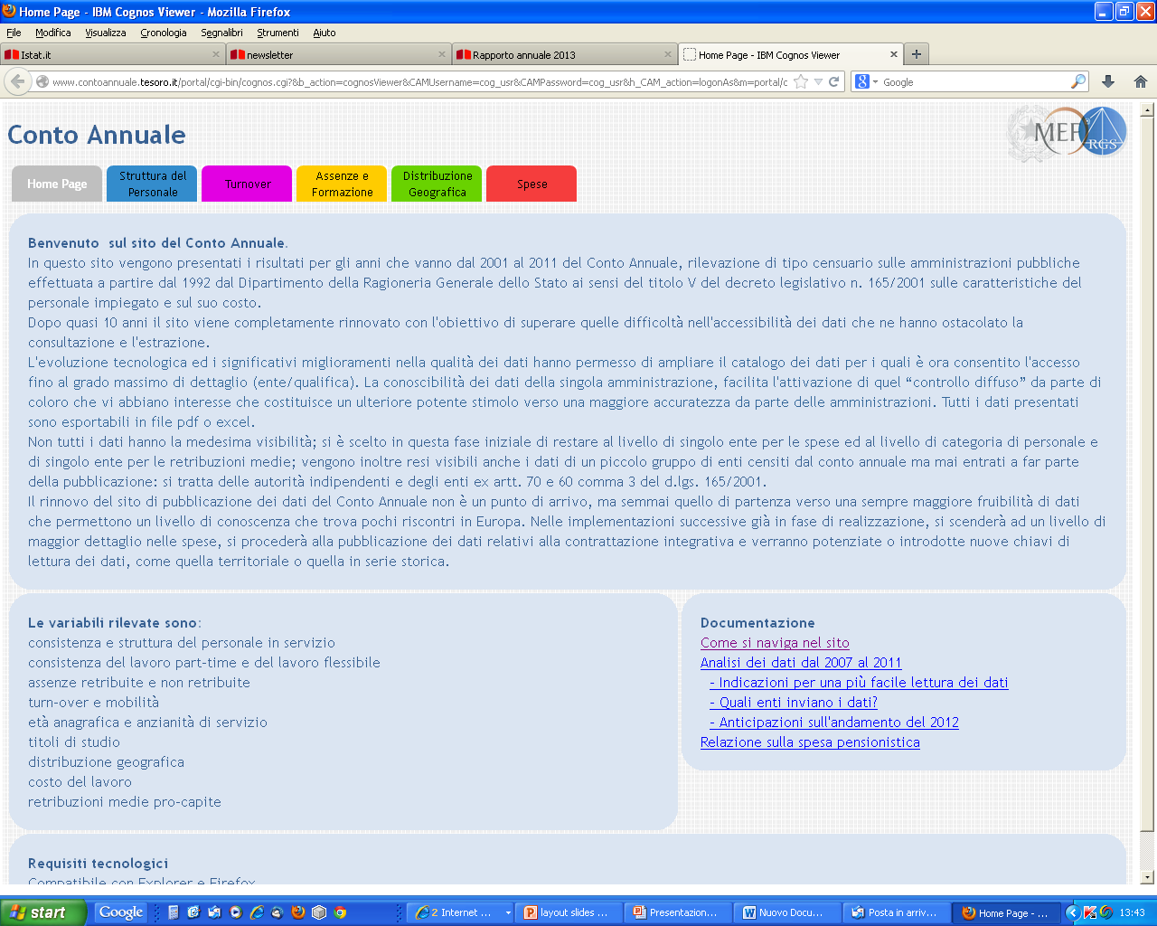
Altre fonti nazionali
…dati sul pubblico impiego
Conto annuale della Ragioneria generale dello Stato
www.contoannuale.tesoro.it/
Come si
Naviga
Nel sito

Slide 21
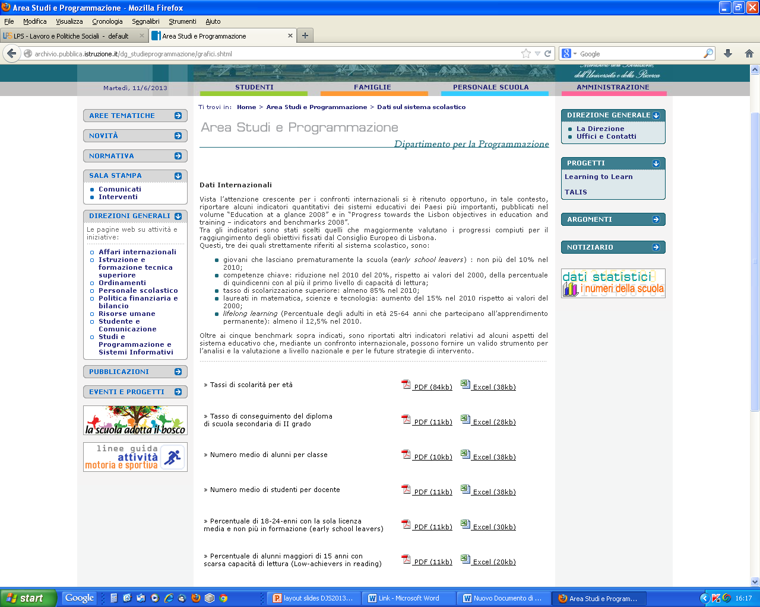
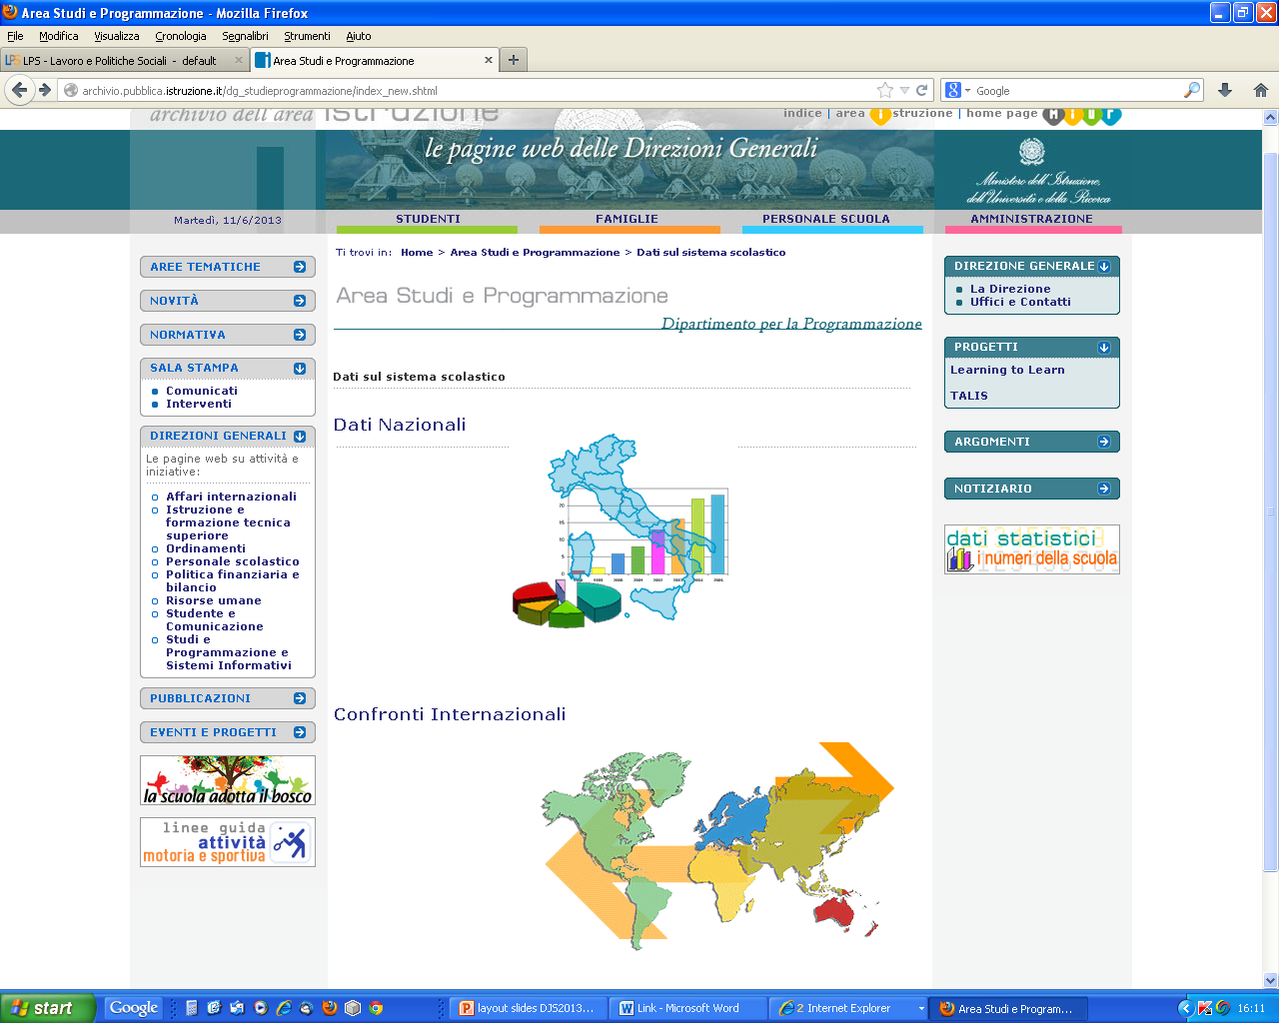
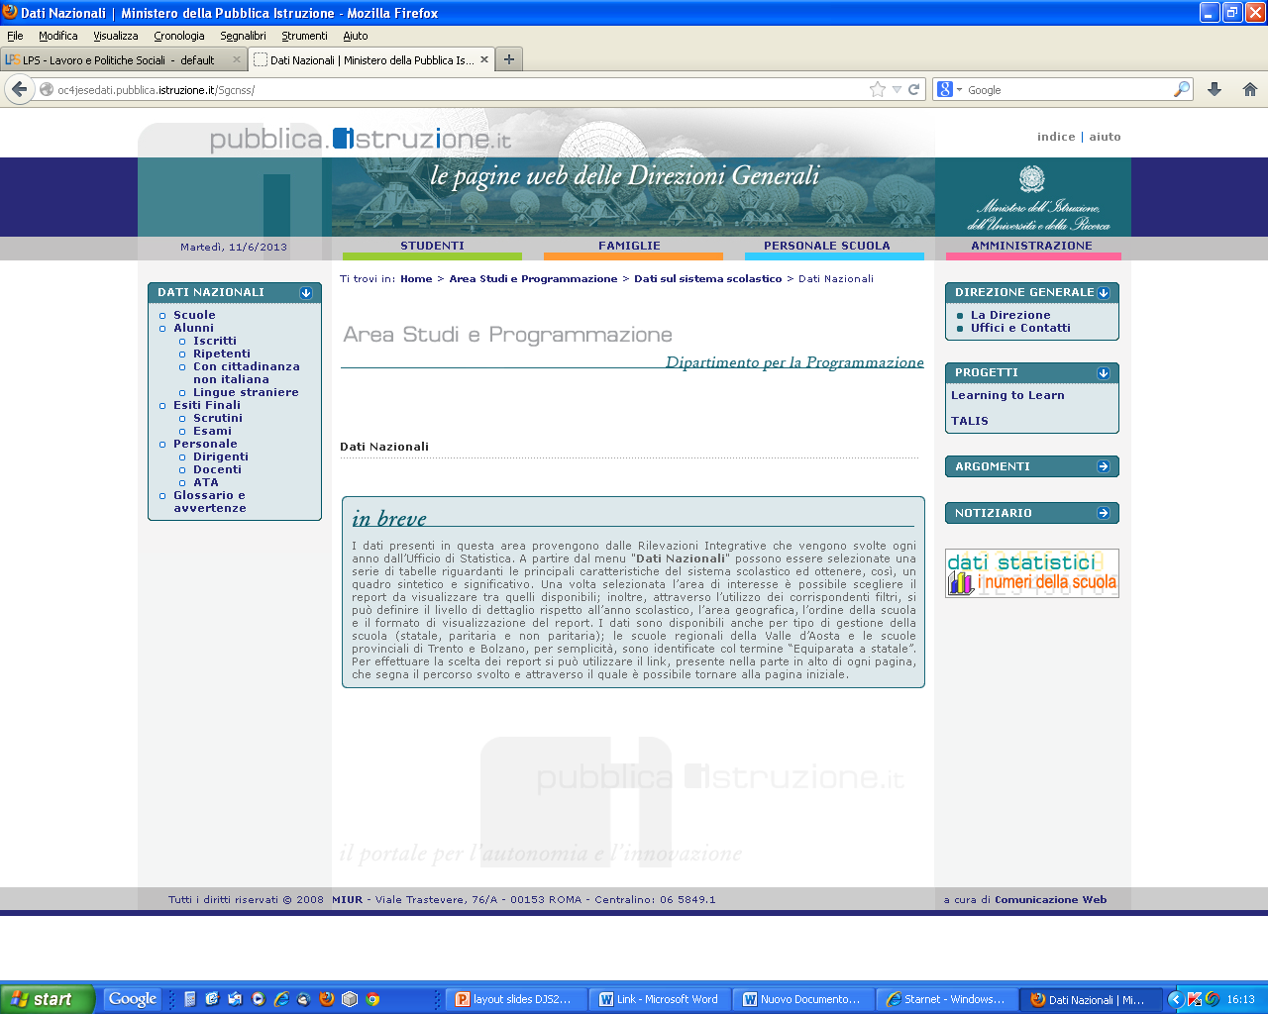
Altre fonti nazionali
..l’istruzione
http://statistica.miur.it/
Confronti internazionali

Slide 22
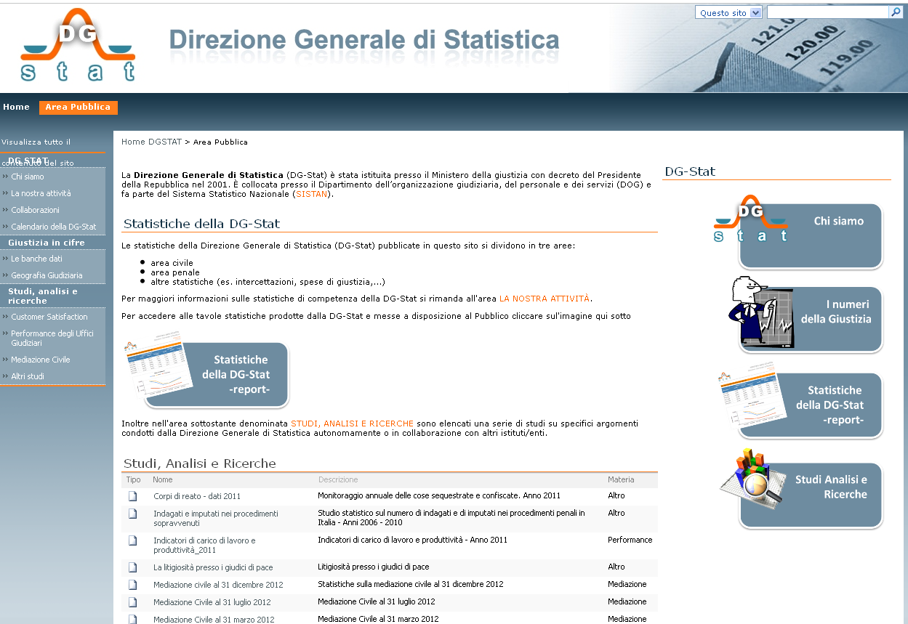
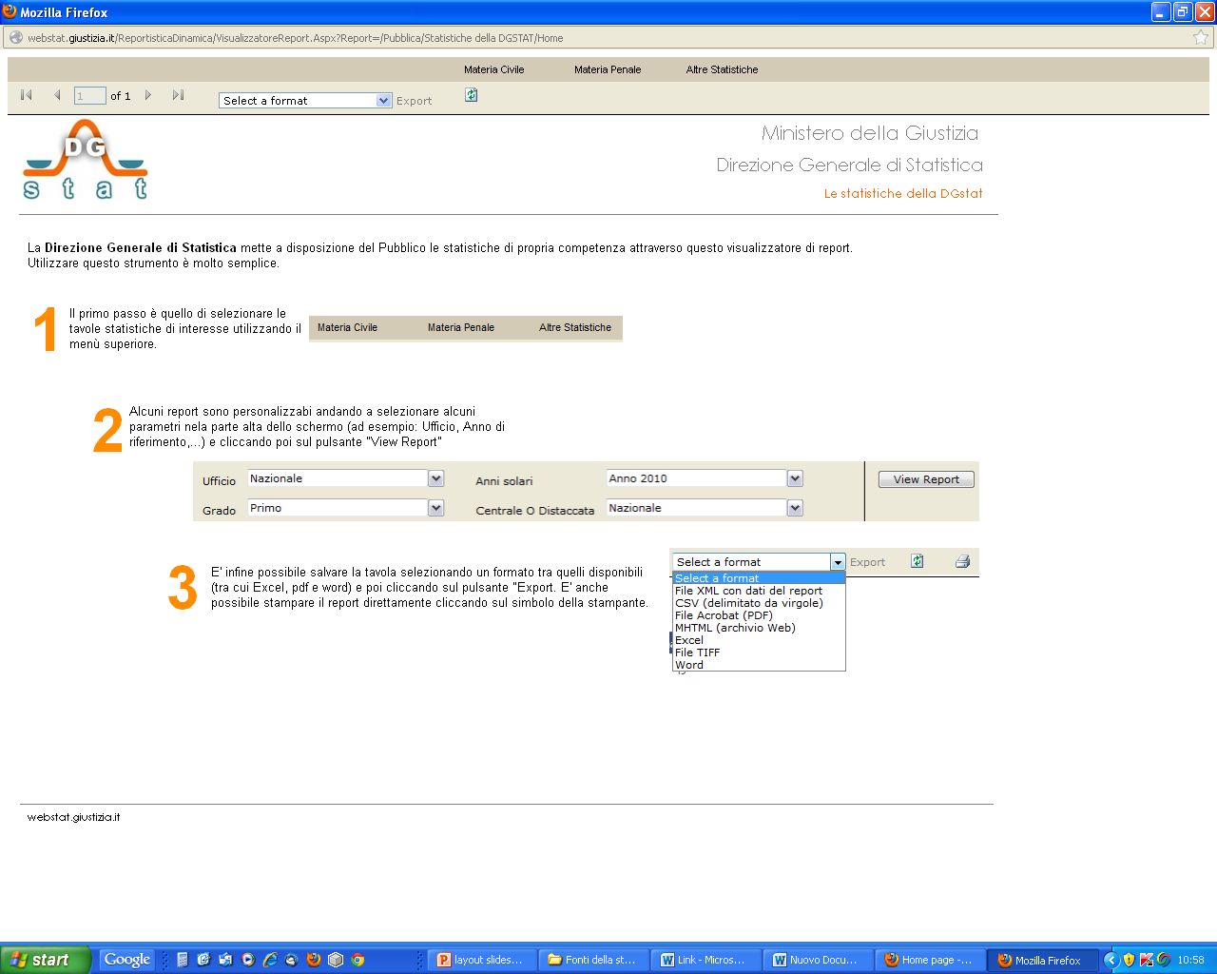
Altre fonti nazionali
…giustizia
Direzione generale di statistica del Ministero della giustizia
Studi, analisi e ricerche
Banche dati: giustizia penale, civile e…altro
(es. numero delle intercettazioni telefoniche)

Slide 23
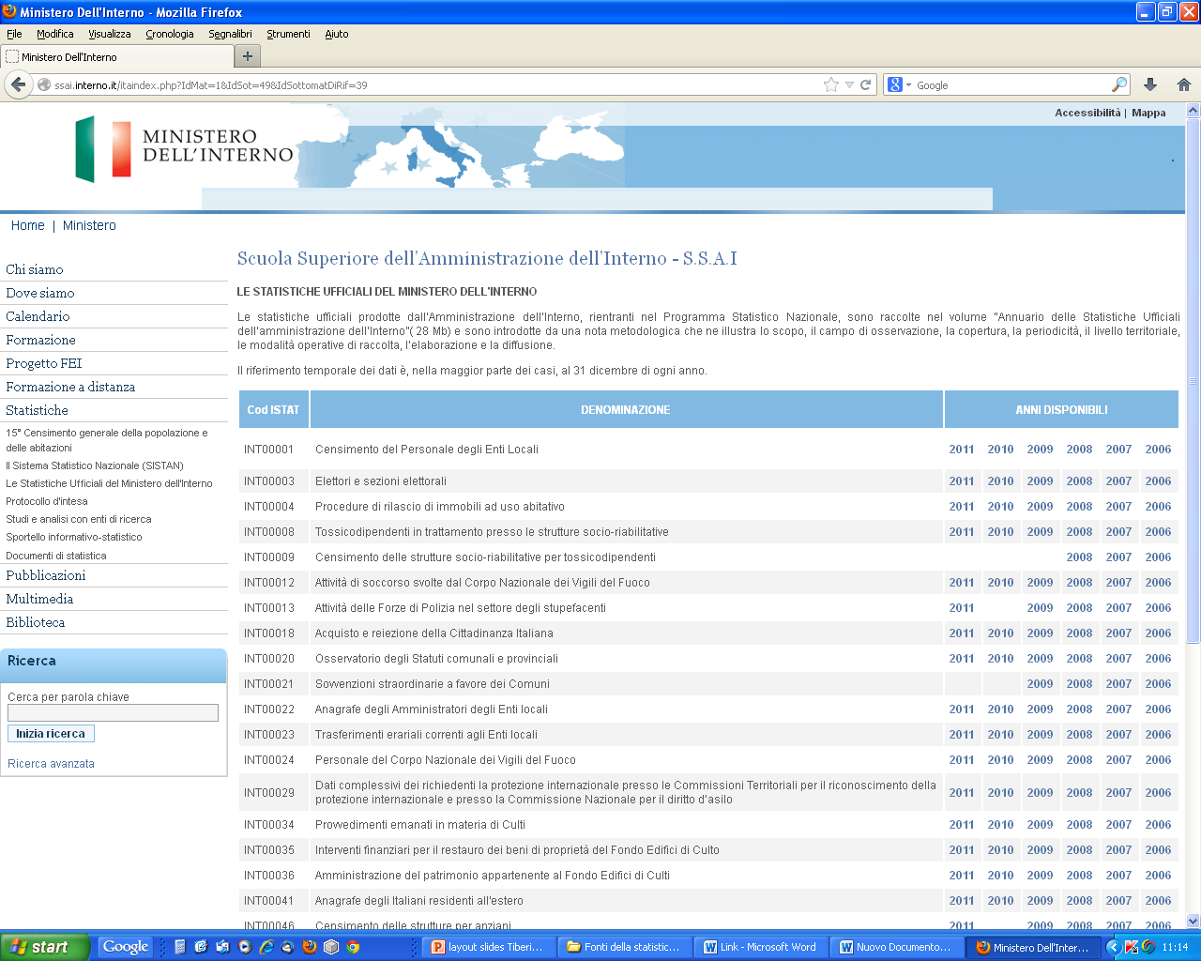
Altre fonti nazionali
Statistiche ufficiali del ministero dell’interno
Tossicodipendenza
Anagrafe degli italiani residenti all’estero
Acquisto e reiezione della cittadinanza
italiana
Censimento delle strutture per anziani
Procedure di rilascio di immobili ad uso
abitativo(sfratti)
.....

Slide 24
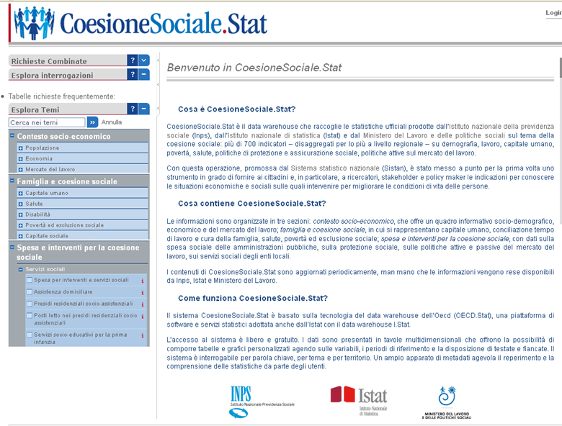
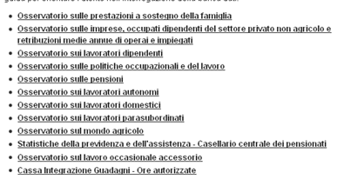
Altre fonti nazionali
Inps
Osservatori statistici
Istat
Banca dati sulla Coesione sociale

Slide 25
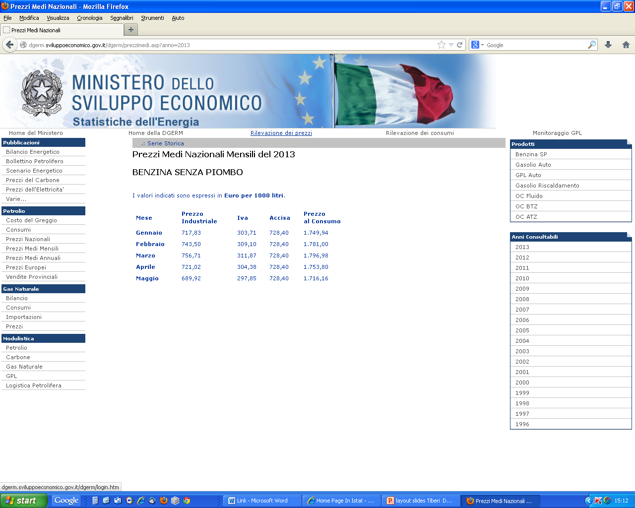
Altre fonti nazionali
Statistiche dell’energia
Bilancio, consumi, importazioni
e prezzi di carbone, elettricità, gas, prodotti petroliferi

Slide 26
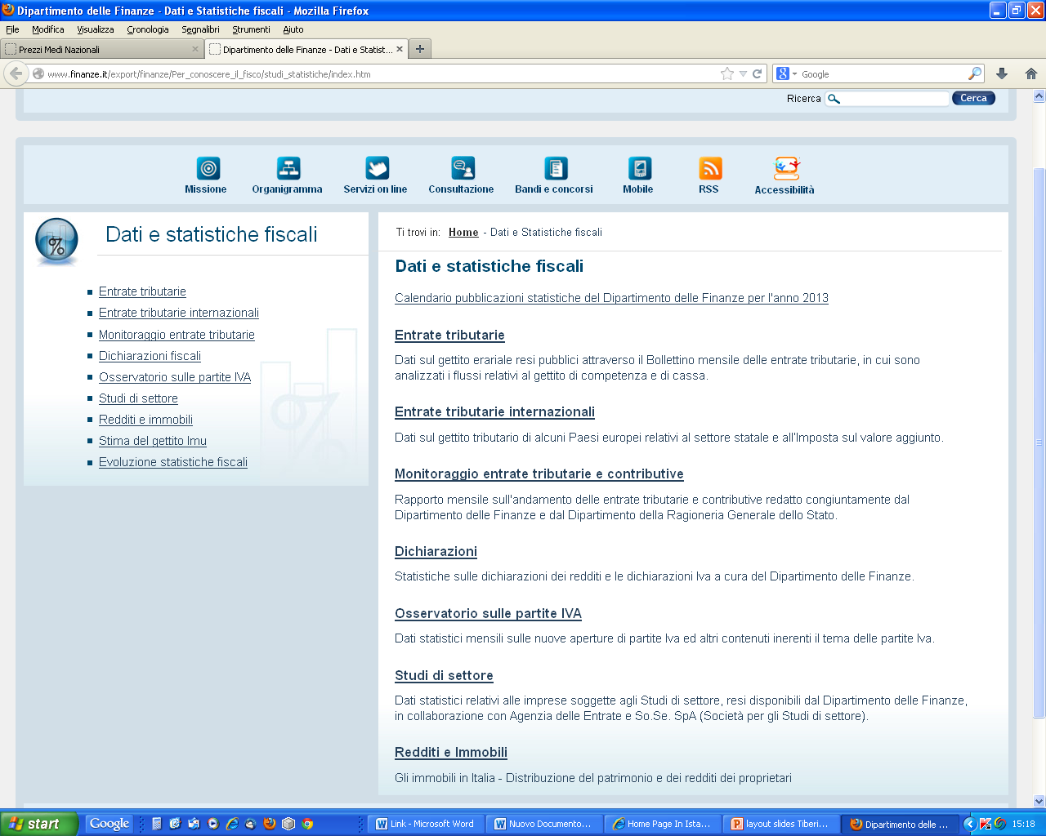
Altre fonti nazionali
Ministero delle Finanze
Entrate tributarie e studi di settore

Slide 27
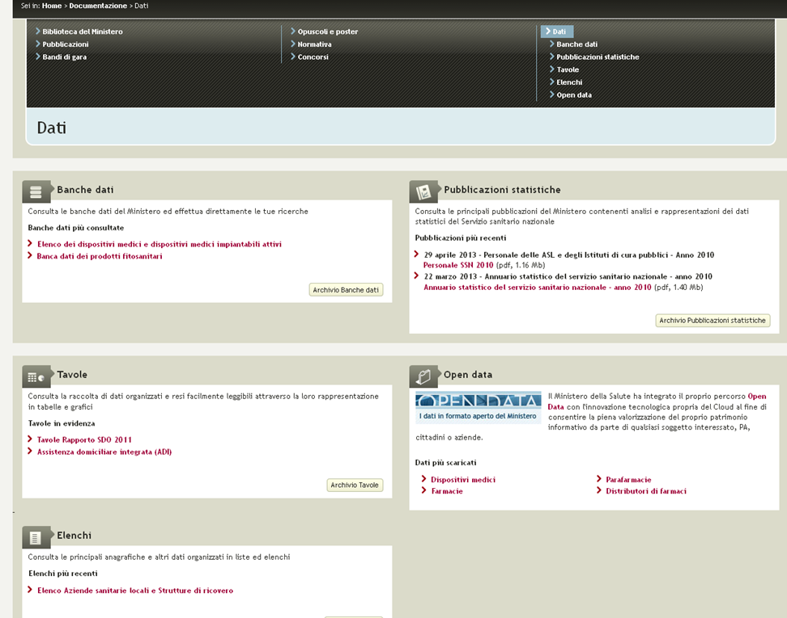
Altre fonti nazionali
Ministero della salute
Banche dati e Open data
Dati strutturali sulle strutture
di ricovero pubbliche e
private accreditate

Slide 28
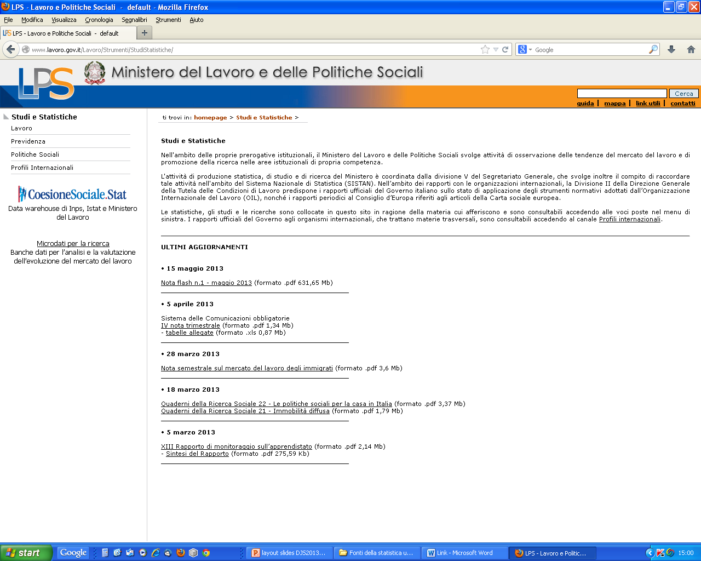
Altre fonti nazionali
Ministero del lavoro e delle politiche sociali
Lavoro
Sistema delle comunicazioni obbligatorie rapporti di lavoro attivati e cessati per qualifica professionale e tipo contratto
Previdenza
Andamenti finanziari del sistema pensionistico obbligatorio
Politiche sociali
Per la casa, per i senza dimora, infanzia, povertà…

Slide 29

Le statistiche ufficiali comunitarie
EUROSTAT è l’Ufficio Statistico dell’Unione Europea, un Servizio Generale della Commissione Europea
È la fonte ufficiale di dati statistici armonizzati, attendibili e comparabili relativi ai 28 Stati membri dell’U.E. ed alle loro regioni
  Governance statistica - Sistema statistico europeo
  Network costituito dai principali produttori di statistica ufficiale a livello nazionale (Istituti nazionali di statistica) ed Eurostat, funzionante in regime di partnership e organizzato secondo il principio di sussidiarietà, nel quale le diverse fonti d’informazione statistica interagiscono tra loro secondo criteri condivisi.

Slide 30
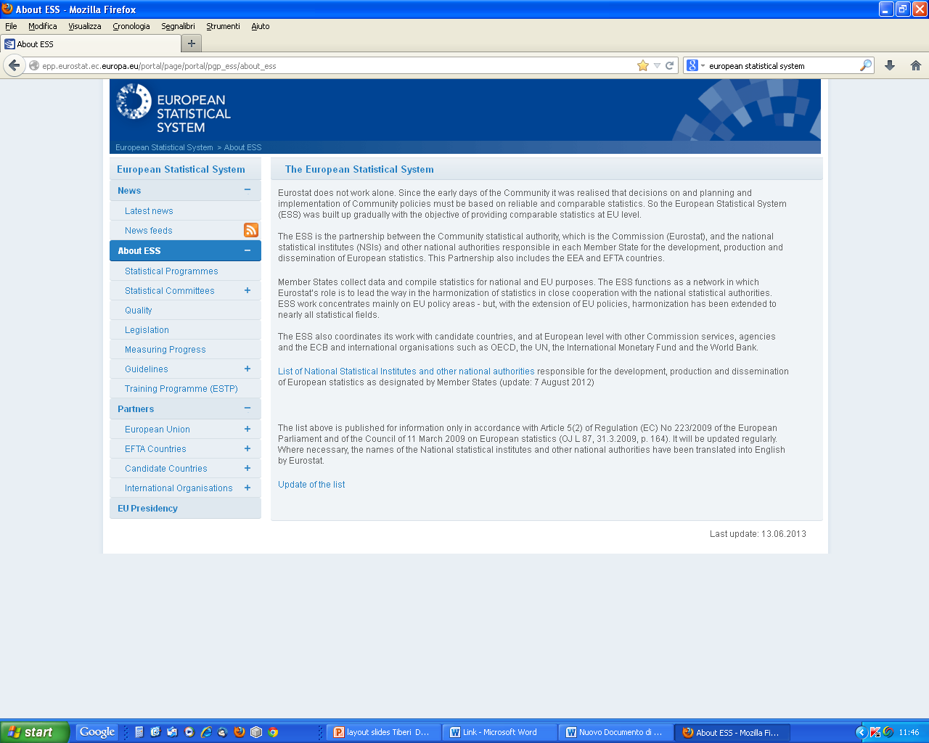
Il sito del Sistema statistico europeo
Per chi desidera conoscere la
base normativa e la struttura
organizzativa della statistica
ufficiale comunitaria,
la cui «legge quadro» è il
  Regolamento CE n. 223/2009 del parlamento europeo e del Consiglio dell’11 marzo 2009 (ex regolamento n. 322/97 CE)

Slide 31
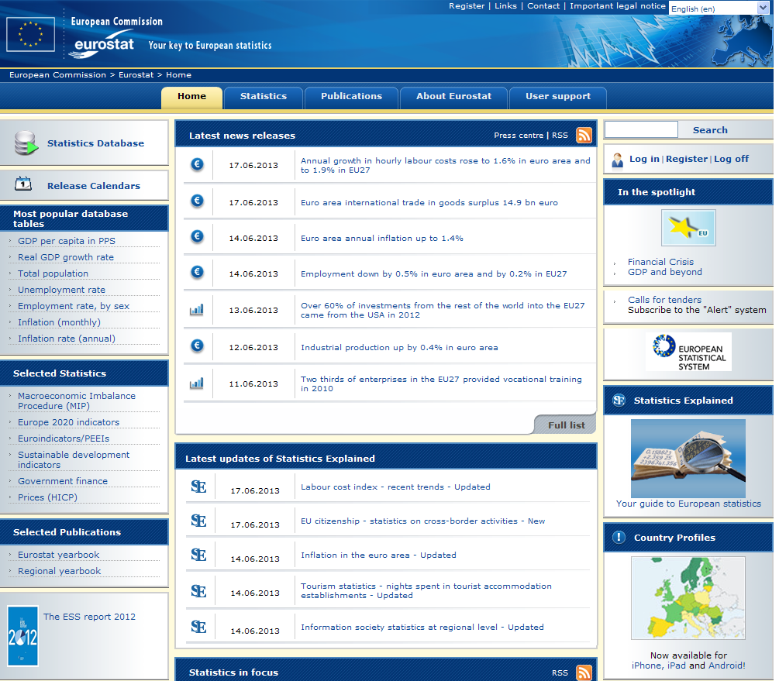


Come cercare i dati ..in Europa
Il sito di Eurostat:
la principale fonte di statistiche europee armonizzate
Le più importanti
Tavole di dati
Comunicati stampa
Statistics in focus

Slide 32

Come cercare i dati ..in Europa. Tip 1
Se la priorità è l’aggiornamento (tempestività) controllare nell’ordine:
News releases (di cui è possibile conoscere in anticipo il rilascio attraverso il release calendar
Database (verificare prima se il dato di interesse è presente nelle Tables by themes, di più facile consultazione, e poi, per maggiori dettagli, su Database by themes). Controllare in particolare le sezioni New Items (sorted by code) e Recently Updated Items (sorted by code)
Statistics in focus (rilasciati a seguito di alcuni comunicati)
Data in focus (rilasciati a seguito di alcuni comunicati)
Pocketbooks, in particolare l’ EU Economic data pocket book, rilasciato a cadenza trimestrale e contenente anche dati previsionali della DG EcFin
Statistics explained : una guida alle statistiche europee
Proviamo insieme ?

Slide 33
Come cercare i dati ..in Europa Tip 2
Se la necessità è legata alla disponibilità (quantità) di variabili da database, occorre ricordare che:
Table by themes (TGM) è uno strumento semplice, che consente di salvare i dati in svariati formati e di includere o escludere i flag e le short description (brevi note metodologiche)
Database by themes permette l’estrazione di tavole multidimensionali (limite massimo 300.000 celle) e di selezionare l’utilissimo rolling time bookmark (aggiornamento automatico dei dati)
Bulk download, disponibile solo con registrazione, consente estrazioni massive in formato flat (ricordarsi di associare i dati ai dictionaries, consultando la colonna di sinistra delle tavole che vengono scaricate in formato compresso e la lista dei dictionaries stessi presente, oltre che nel manuale, anche in information)
Diamo un altro sguardo?

Slide 34

Come cercare i dati ..in Europa Tip 3
Un asso nella manica: il SEARCH
Utilizzare i motori di ricerca, preferibilmente quello presente nel database, utilizzando la funzione «create custom tree» (possibile previa registrazione) e cercando di associare la ricerca al tema che intuitivamente si sta cercando (se digito “price” e sono interessato all’indice armonizzato HICP, mi oriento immediatamente sul ramo Economy and Finance, tralasciando gli altri…)
I dati sub nazionali (fino a NUTS3) sono presenti prevalentemente nella Banca dati regio
I metadati vanno consultati partendo dalle schede SDMX contrassegnate da una M (metadata)
In caso di dubbio consultare il sito delle classificazioni e delle definizioni (Ramon)

Slide 35

Come cercare i dati ..in Europa
E se ci si perde….
ed occorre “rinfrescare la memoria” sull’utilizzo dei tool, utilizzare i demo tours e le faq alla pagina user support e, se proprio non si trova quello che si sta cercando, ricorrere allo sportello giornalisti o all’ European Statistical Data Support (ESDS) dal sito di Eurostat (con registrazione)

Slide 36
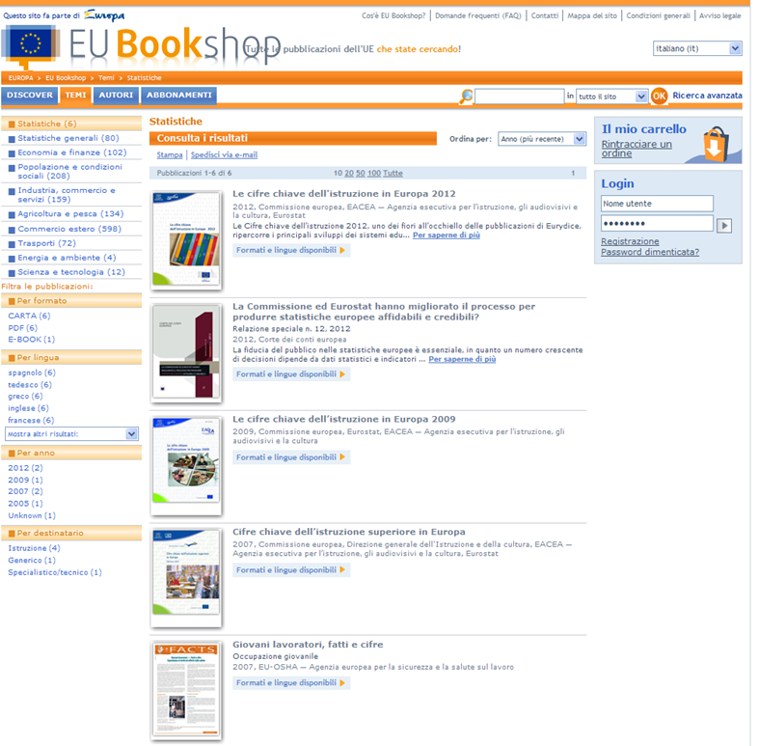
Come cercare i dati ..in Europa
EU bookshop
La sezione
«pubblicazioni
statistiche» comprende
anche le edizioni delle
direzioni generali della
Commissione europea

Slide 37

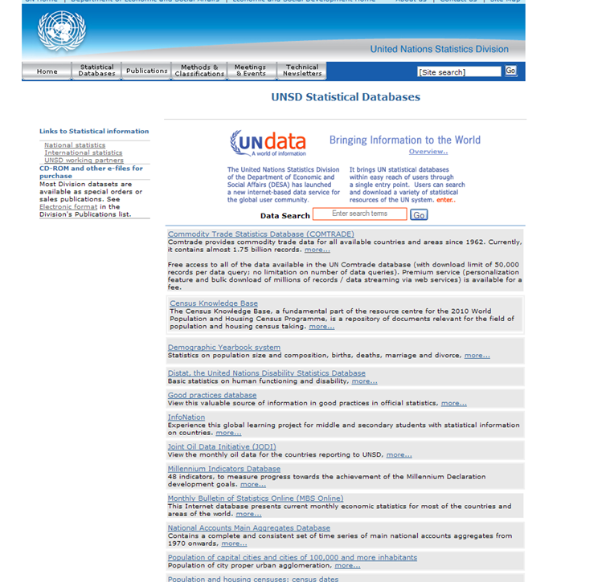
Come cercare i dati ..nel mondo
Divisione statistica delle
Nazioni Unite
Fornisce una serie di database, contenenti dati relativi agli stati facenti parte delle N.U., organizzati per area tematica e relativi ad informazioni economiche, demografiche, sociali etc.

Slide 38
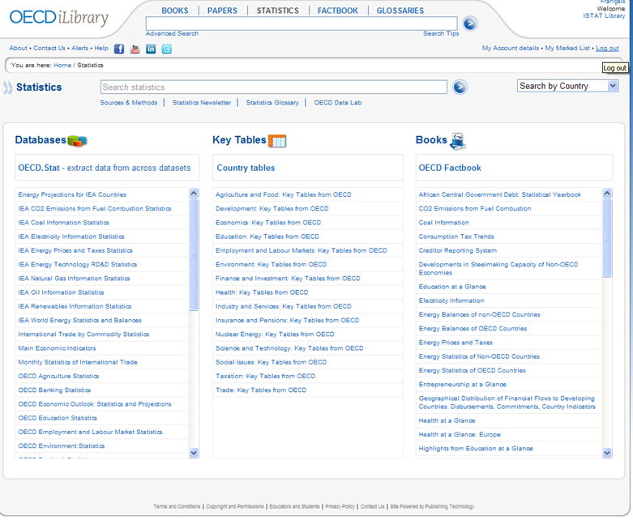
Come cercare i dati ..nel mondo
The Organisation for Economic Co-operation and Development (OECD)
Il database completo è accessibile a pagamento. Sono disponibili tuttavia una serie di key tables che in alcuni casi puntano direttamente al datawarehouse, non soltanto relative ai 34 stati membri e disponibili anche per country profiles

Slide 39
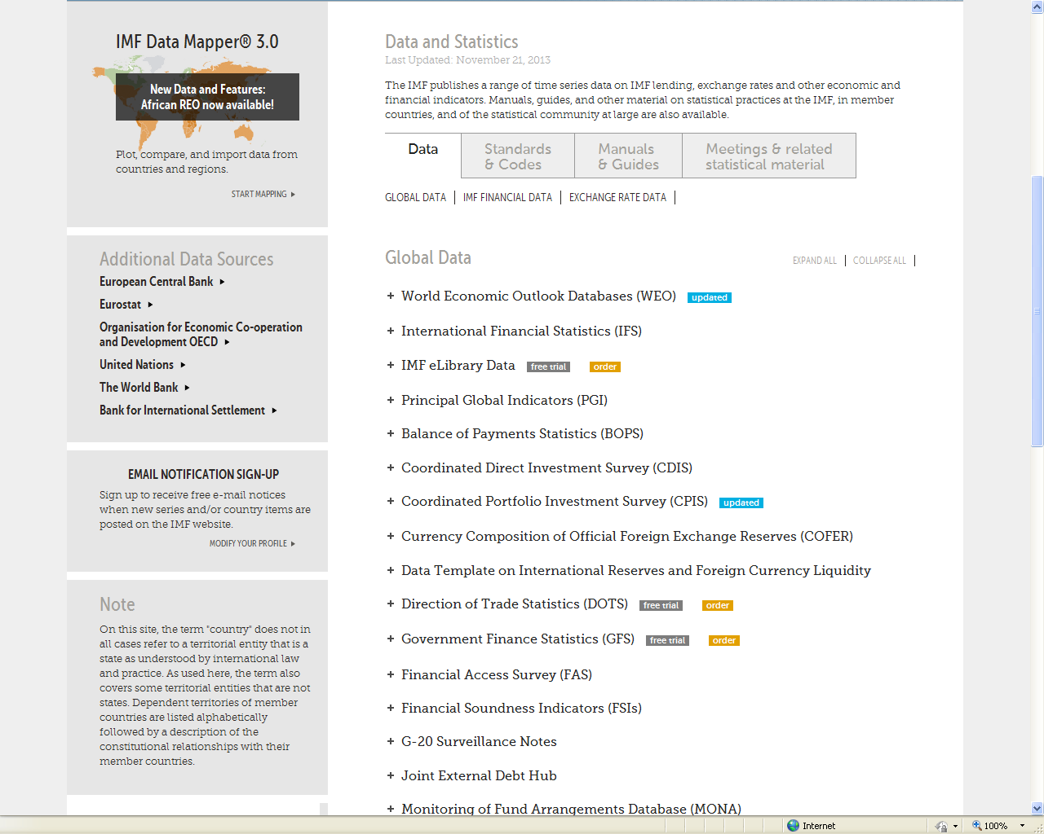
Come cercare i dati ..nel mondo
Fondo Monetario Internazionale
Dati economico finanziari disponibili nel World Economic Outlook Database (contenente anche stime previsionali) e nella sua versione pdf commentata, il World Economic Outlook Report, aggiornati entrambi due volte l’anno

Slide 40
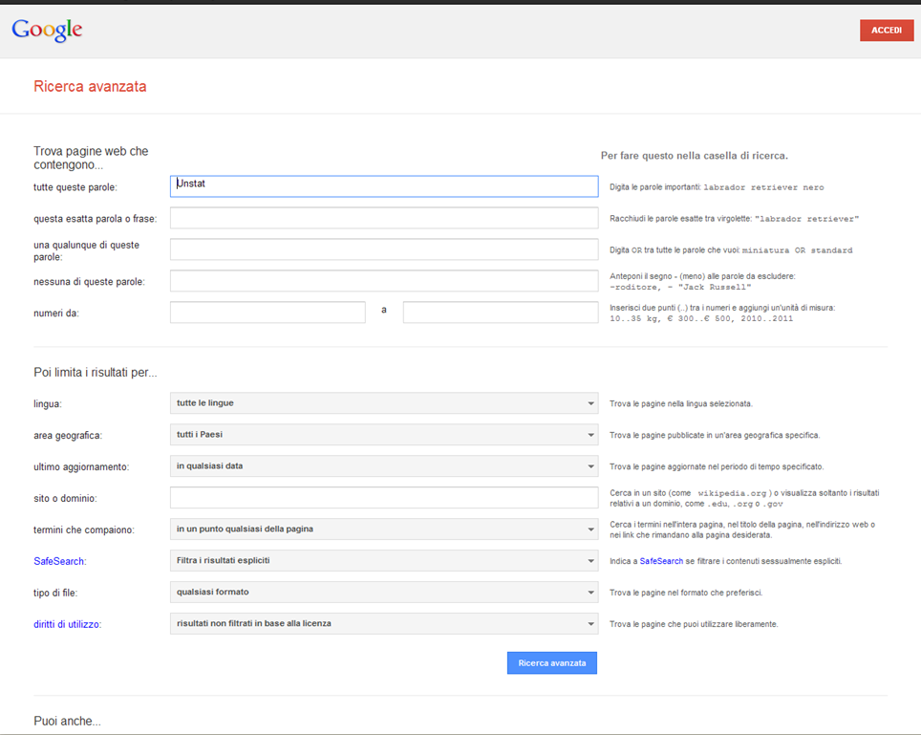
E infine ricordate che…
Non esiste un solo metodo di
ricerca che consenta di trovare ciò che
abbiamo in mente
Che alle volte quello che abbiamo in
mente può non esistere
Che utilizzando in modo appropriato
le funzioni «avanzate» di
un motore di ricerca si possono
ottenere i migliori risultati…

